Slide 1
Презентация к проекту «Прихватка –помощница на кухне»
Выполнила Ильичева Т.А
Учитель технологии МБОУ Чулымская СОШ

Slide 2
Кухня – это место, где домочадцы проводят очень много времени. Прихватка украсит интерьер нашей кухни, убережет руки от ожогов и будет отличным подарком.

Slide 3

Схема обдумывания

Slide 4
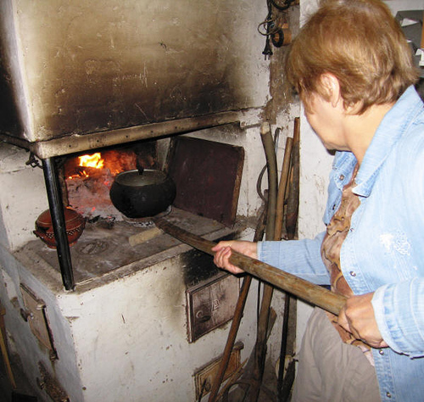
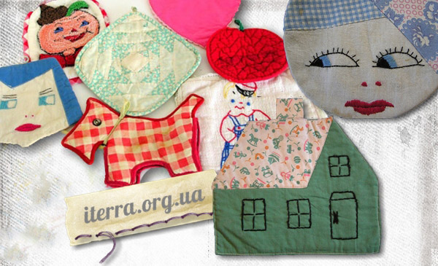
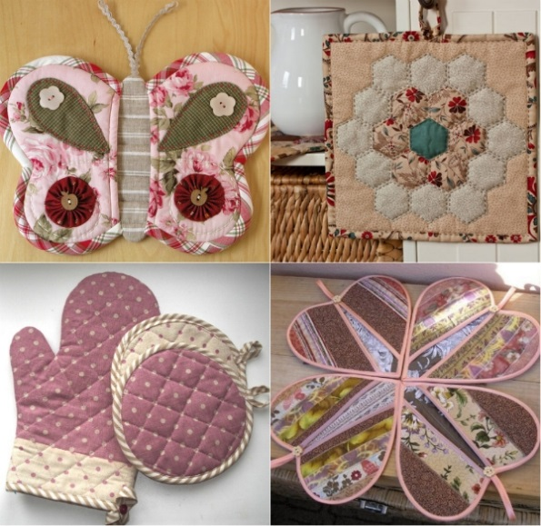
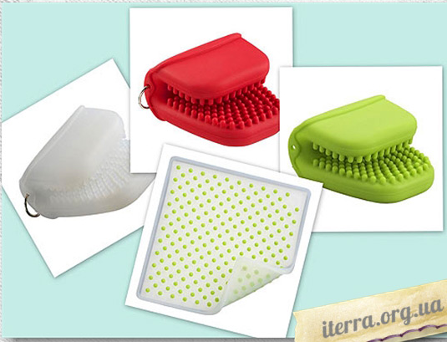
История и современность
Ухват – предшественник прихватки
Прихватки прошлого века
Новейшие разработки – силиконовые прихватки
Современные прихватки

Slide 5
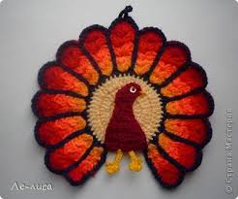
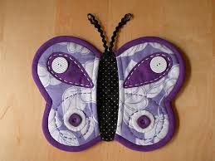
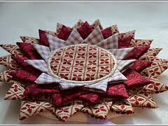
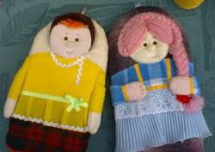
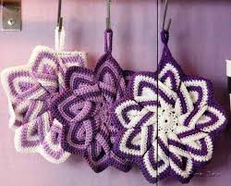
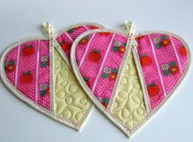
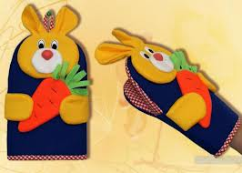
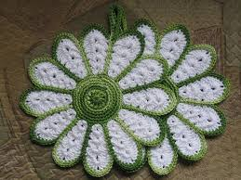
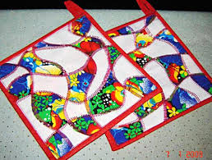
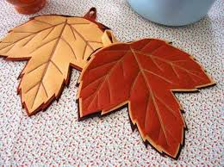
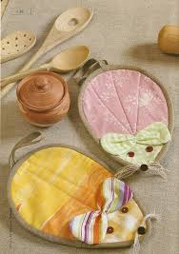
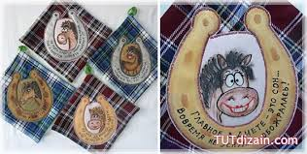
Банк идей

Slide 6
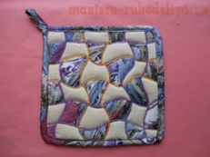
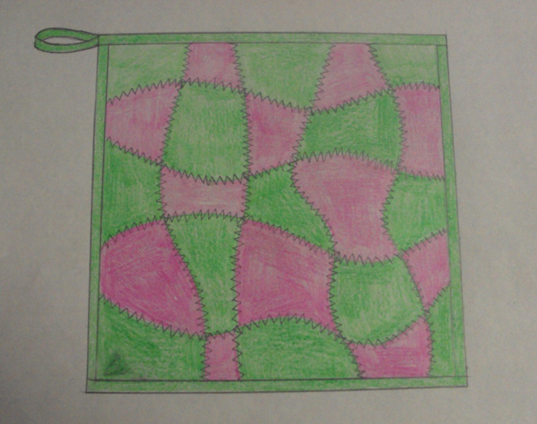
Мой выбор
Прихватка из хлопковой ткани «Плетенка»:
надежно, практично, оригинально, без особых затрат.
Эскизная проработка

Slide 7
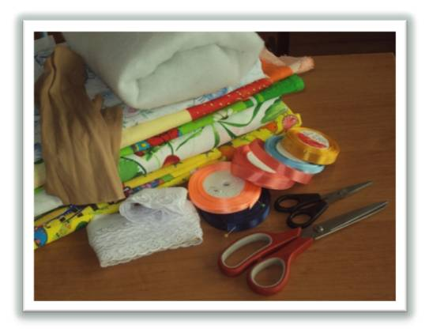
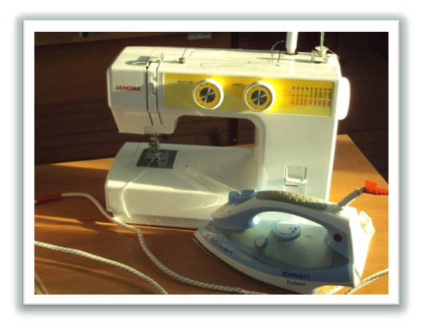
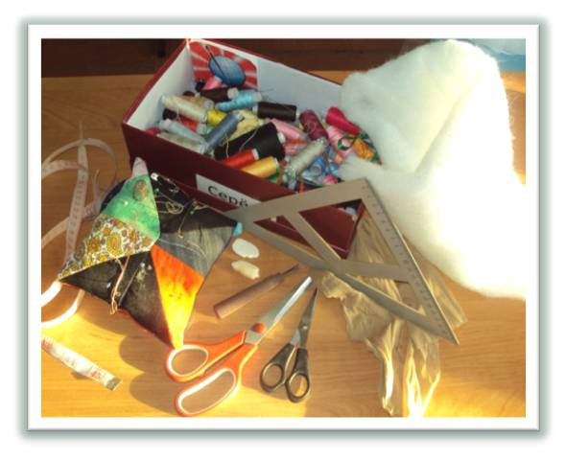
Инструменты. Материалы. Оборудование.

Slide 8
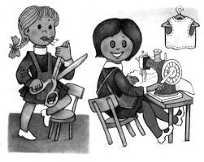
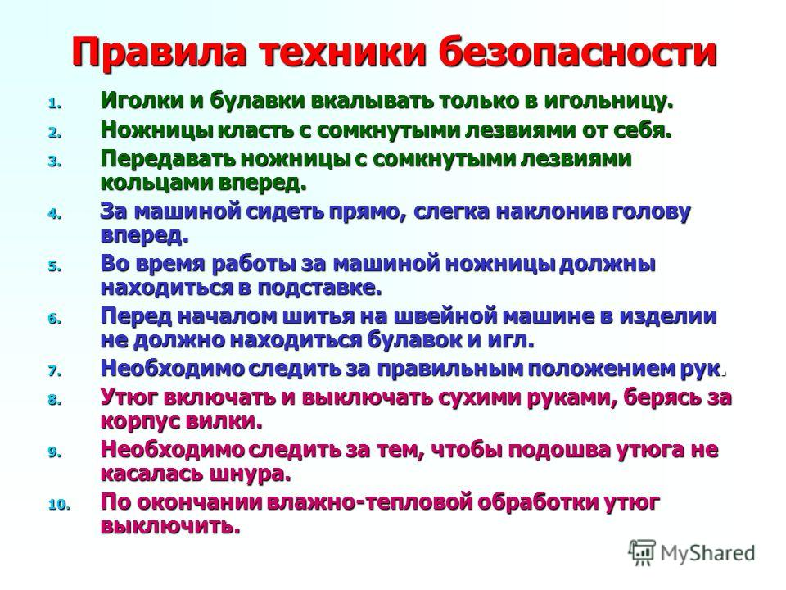
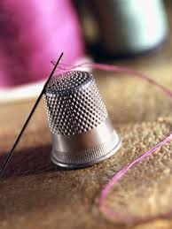

Правила безопасного выполнения работы
Девочки, читайте правила!

Slide 9
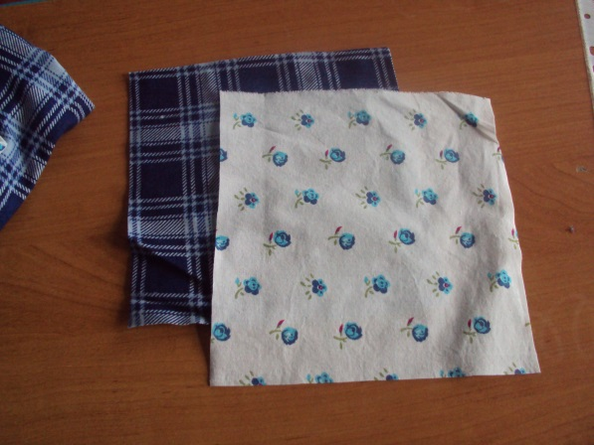
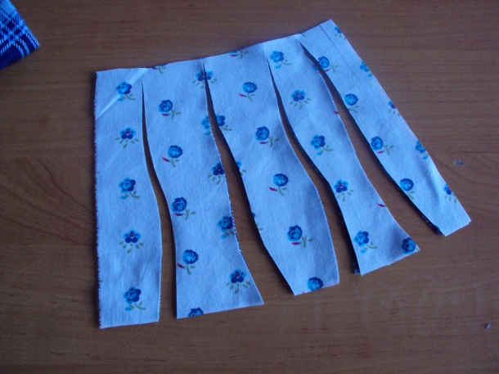
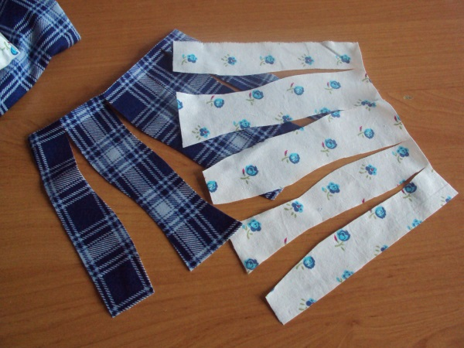
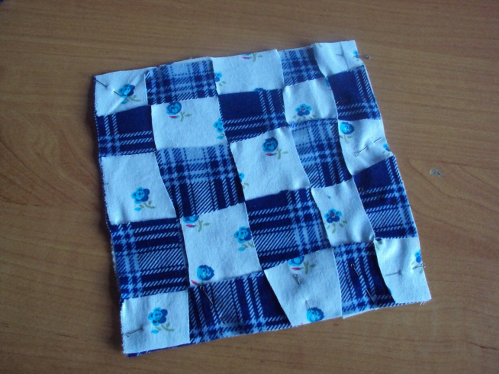
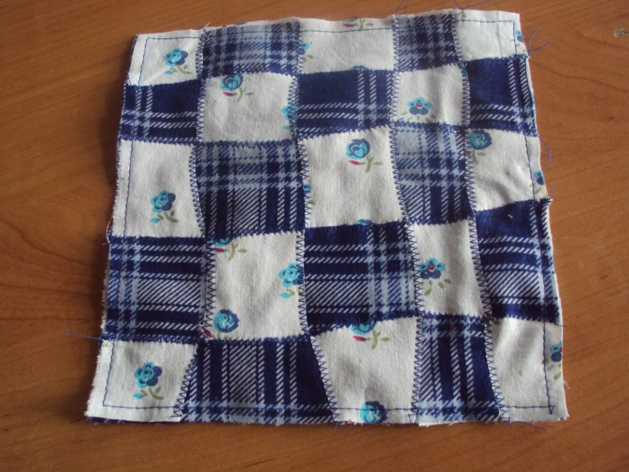
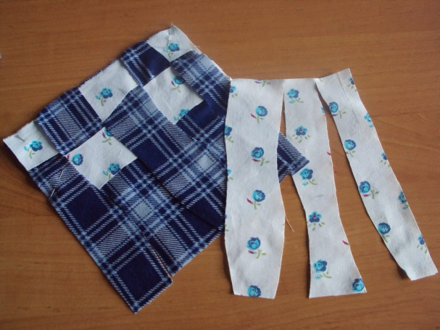
Технология изготовления
(для работы использую технологическую карту)
Выкроить 2 дет.
Разрезать обе детали.
«сплести» детали
Закрепить отделочной строкой

Slide 10
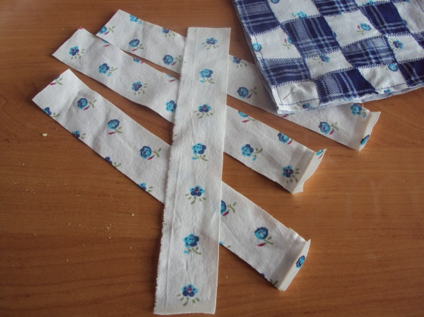
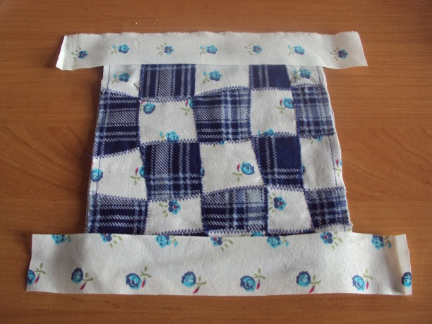
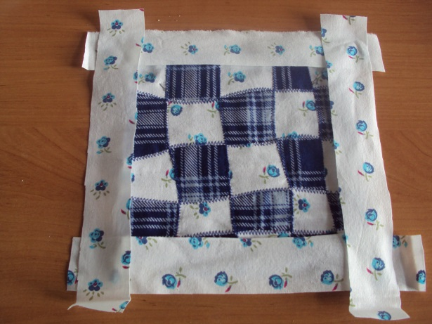
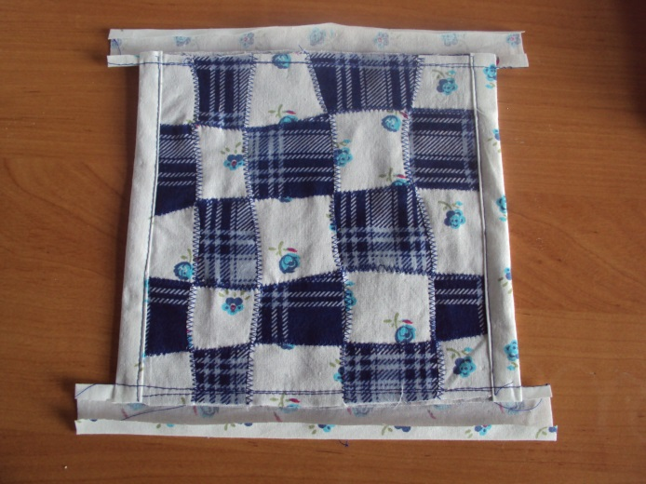
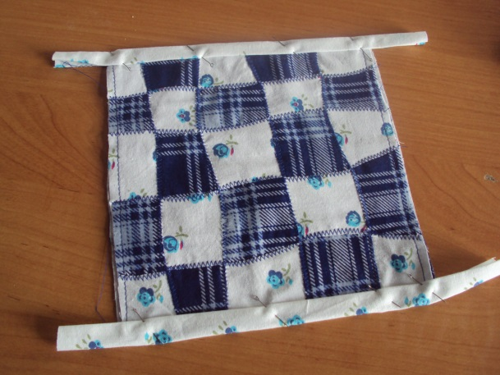
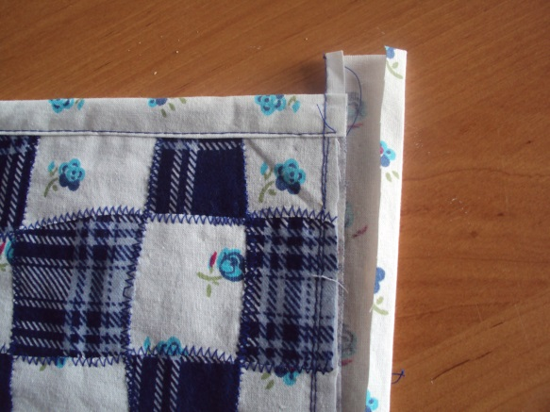
Технология выполнения
(см. технологическую карту)
Заготовить обтачки
Обработать поочередно противолежащие стороны, окантовочным швом

Slide 11
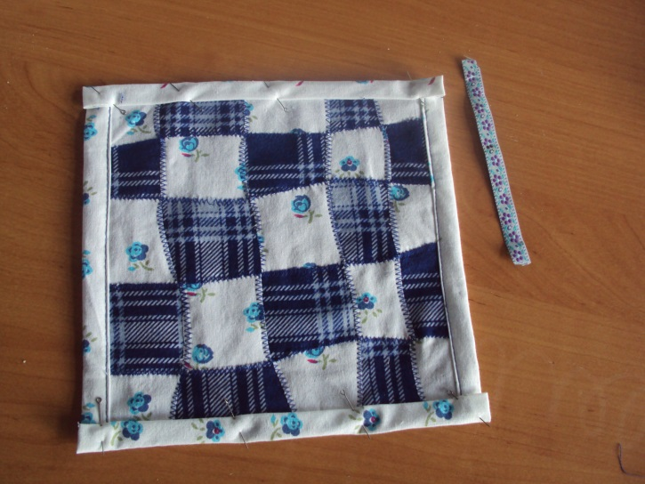
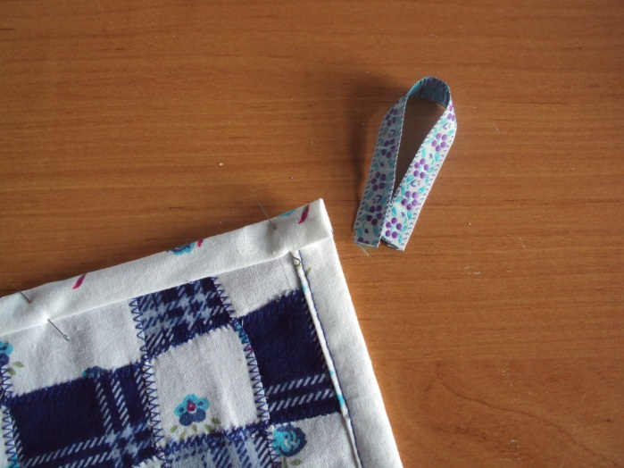
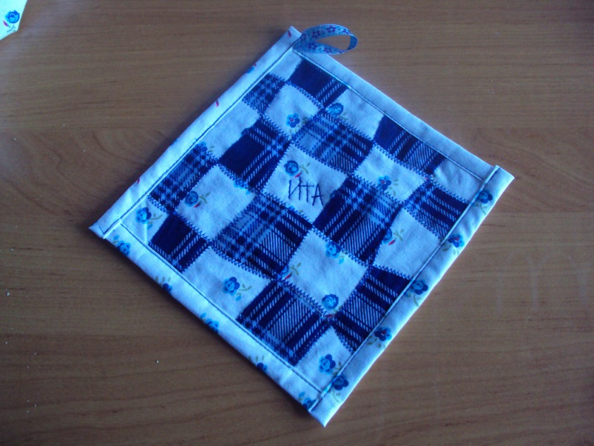
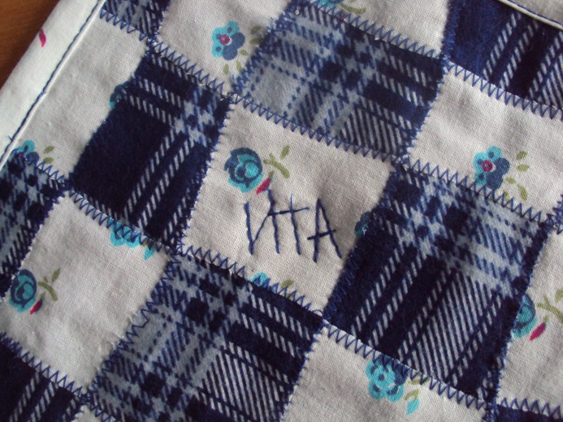
Технология обработки
(см. технологическую карту)
Заготовить петельку, вставить при обработке окантовочным швом сторон прихватки, закрепить
Прихватка готова

Slide 12
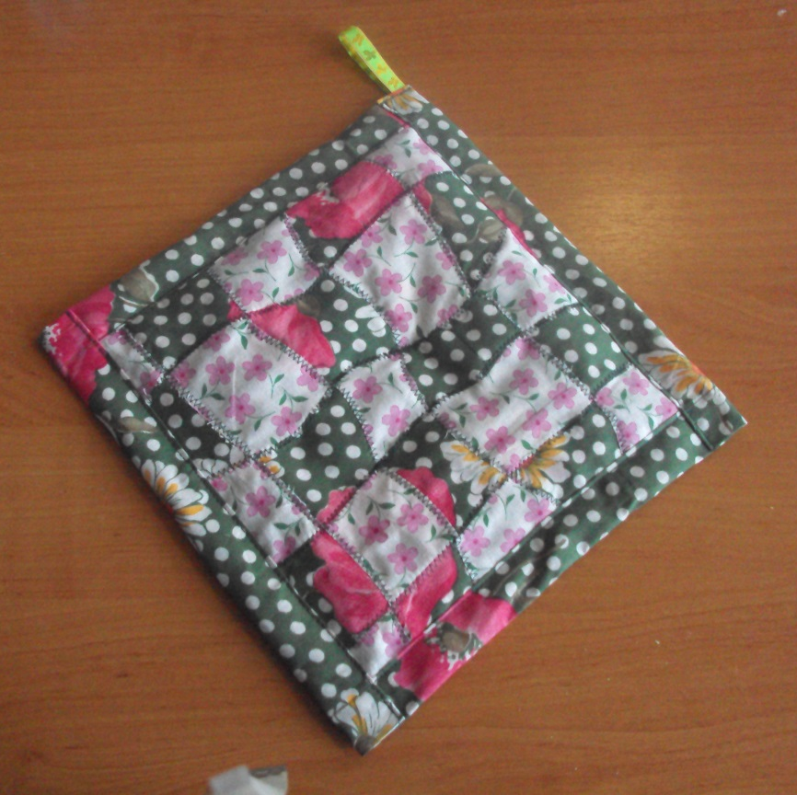

Результат работы

Slide 13
Экономическое обоснование
№ | Наименование материала | расход | Цена за единицу | Затраты (руб)
1 | Хлопковая ткань | 30Х30 | 60руб за 1 метр | 9руб
2 | синтипон | 30Х30 | 80 руб за 1 м | 12 руб
3 | Нитки швейные | 1/2 | 7 руб 1 катушка | 4 руб
4 | Хлопковая ткань | З5Х35 | 60руб за 1 метр | 10 руб
итого |  |  |  | 35 руб
Красиво, дешево - необходимая вещь на вашей кухне

Slide 14
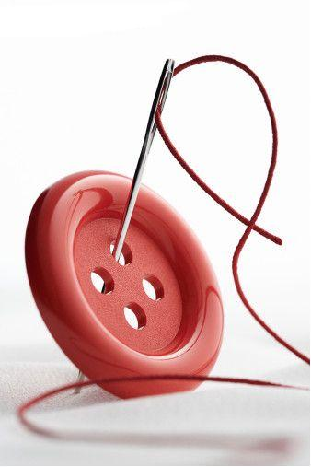
Приятные мелочи своими руками
Приходите к нам.
И мы Вас научим создавать уютные милые вещицы в подарок вашим родным и близким.
Студия «Волшебная иголочка»

